Slide 1

千金楽 健司 氏
株式会社アパレルウェブ 代表取締役 & CEO
1983年 中堅アパレル企業 入社
専務取締役として経営に携わる
2000年 株式会社アパレルウェブ 設立
2008年・2010年・2011年 経済産業省産業構造審議会臨時委員 就任
2010年 経済産業省「クール・ジャパン官民有識者会議」委員
会社設立から現在まで、のべ 1,000 社以上のアパレル企業へ
ウェブコンサルティングや、ＥＣサイト構築支援をはじめとする
ワンストップ型デジタルマーケティングメニューの提供を行う。

Slide 2
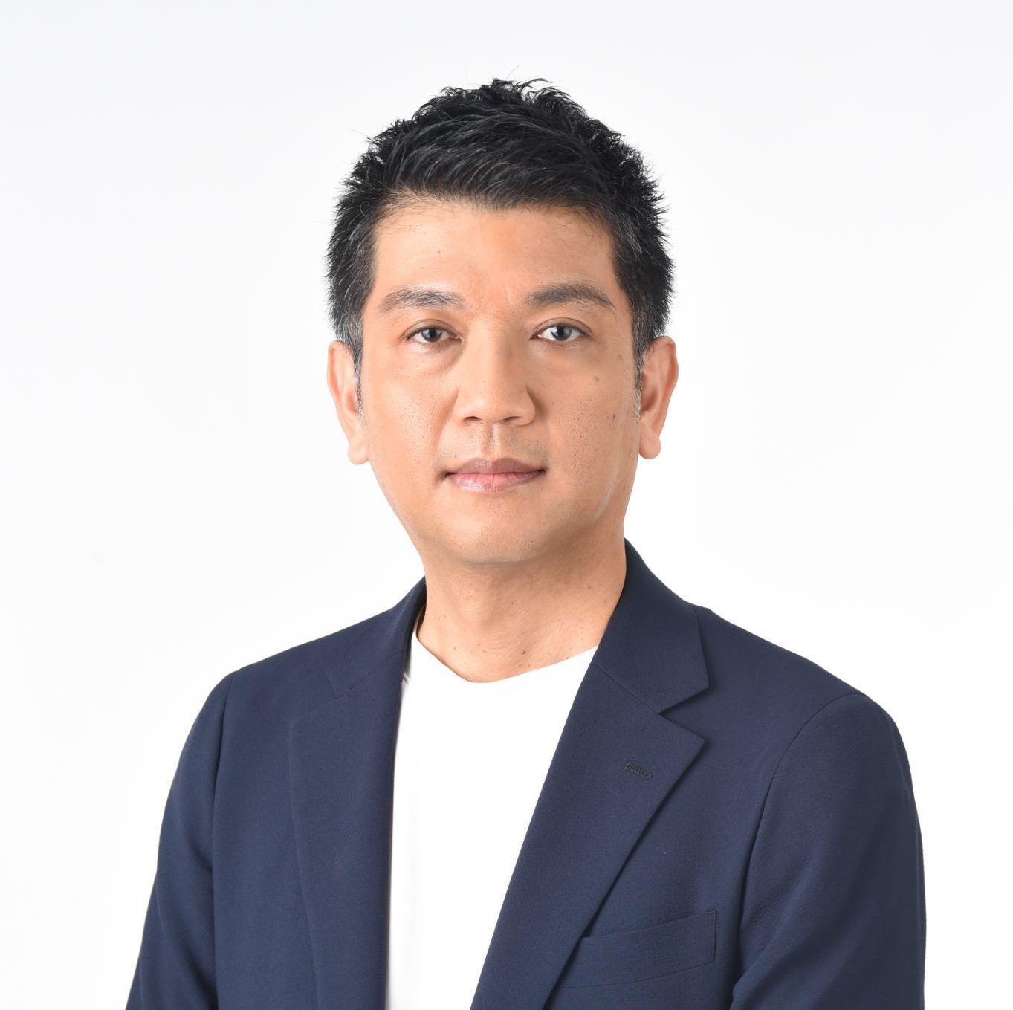
東 幹也 氏
株式会社アパレルウェブ Shopify エバンジェリスト
アパレルウェブ大阪支店の立ち上げ、シンガポールの子会社設立と現地での店舗運営を担当。
2020年よりShopify エバンジェリストとして 越境EC、海外プロモーションなど海外進出のサポートを担当。

